Slide 1
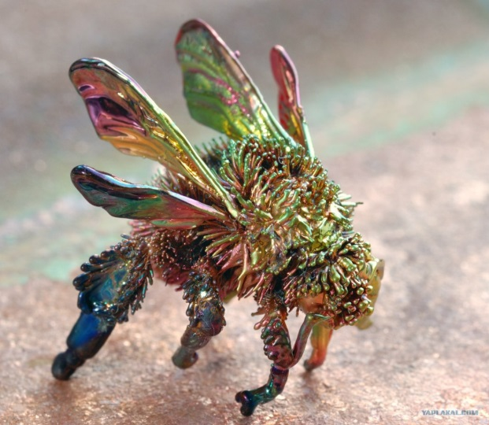
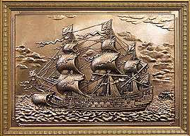
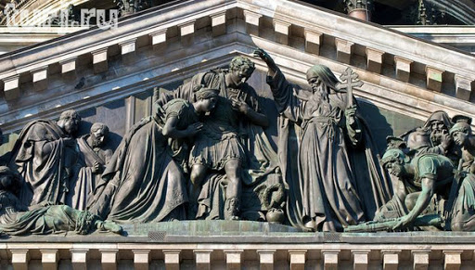
Основы гальванопластики
Галеева А.К.

Slide 2
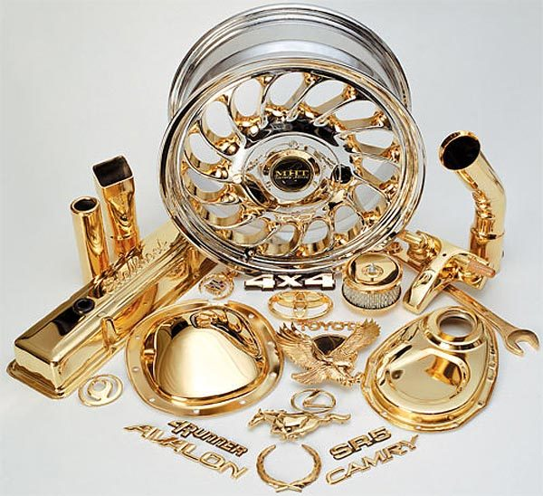
Гальванотехника
Гальваностегия
Гальванопластика
Electroplating
Electrotyping
Galvanoplasty
Electroforming
нанесение покрытий
методами электролиза
получение металлических копий предметов методами электролиза
chemical method for forming metal parts that exactly reproduce a model
Inventor - Moritz von Jacobi, Russia, 1838

